Slide 1
HOMEWORK 1
TEDx PROJECT
ANDREA PAGANESSI - 1040464
CRISTIAN LOCATELLI - 1041279
STEFANO VILLA - 1040633

Slide 2
Obiettivi
Pensiamo che fornire un servizio che implementi ed espanda questa funzionalità di ricerca potrebbe essere utile a stimolare ulteriormente la curiosità degli utenti che visualizzano tali conferenze.

Slide 3
Scenario
Attualmente la ricerca video di TEDX viene effettuata solamente attraverso una parola chiave (topic) senza la possibilità di vedere video correlati tramite tag.
Pensiamo che fornire un servizio che implementi ed espanda questa funzionalità di ricerca potrebbe essere utile a stimolare ulteriormente la curiosità degli utenti che visualizzano tali conferenze.

Slide 4
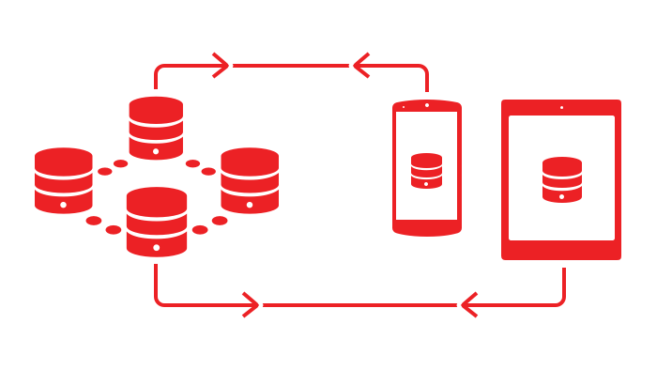
Tecnologie
AWS: piattaforma sulla quali carichiamo i dati del servizio e che offre le funzionalità da remoto che vogliamo sviluppare.
Applicazione mobile: il servizio di consultazione dei video sarà utilizzabile direttamente dal proprio smartphone.

Slide 5
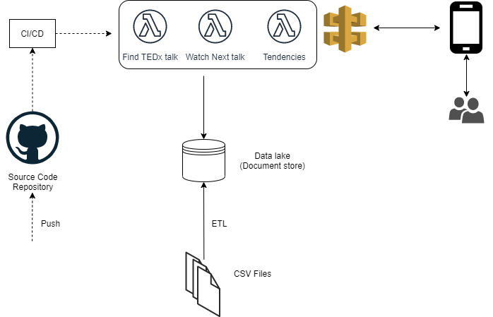
Architettura
Github:
Continuous Integration /
Continuous Development del codice
Server AWS:
su cui viene eseguito il codice e sui cui sono presenti i dati .csv
Applicazione mobile:
dalla quale l’utente può utilizzare il servizio desiderato

Slide 6
A CHI CI RIVOLGIAMO?
Ci rivolgiamo al pubblico che usufruisce della piattaforma TEDx.
QUAL È IL VOSTRO VALORE?
Forniamo una ricerca dei contenuti per tag, non presente nella piattaforma.
Inoltre forniamo agli utenti anche un servizio aggiuntivo che gli permetta di vedere quali siano le tendenze del momento.

Slide 7
Criticità
Performance:
Assicurare che le ricerche non richiedano troppo tempo.
Aggiornamento dati:
Dover regolarmente aggiornare a mano i dati contenuti nei file .csv
Non farlo comporterebbe il rischio che le ricerche effettuate con la nostra app diventino obsolete. In futuro bisognerebbe cercare di automatizzare questa operazione.

